Slide 1
Learn OpenGL

Slide 2
目录
CONTENTS
1
法线贴图
2
视差贴图

Slide 3
1
法线贴图

Slide 4
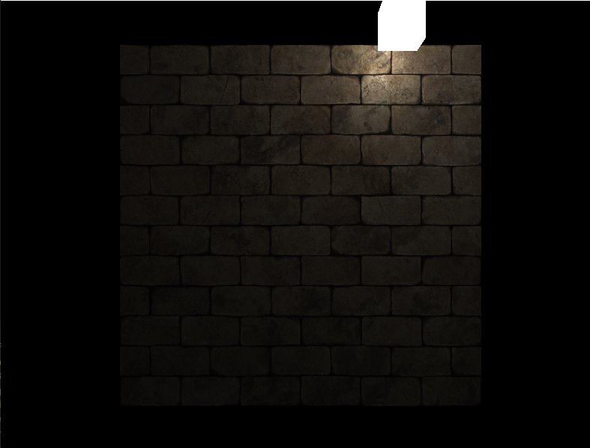
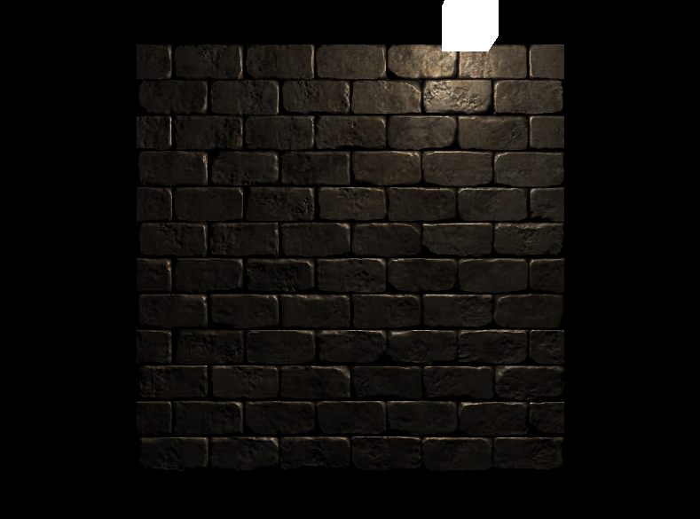
法线贴图
场景中的物体通过附加纹理的方式增加额外细节，提升真实感。纹理确有助益，然而现实中的物体表面并非是平坦的，而是表现出无数（凹凸不平的）细节。

Slide 5
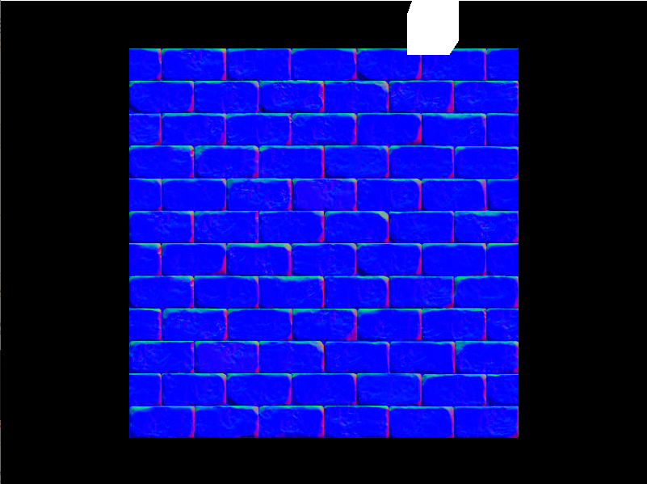
法线贴图
每个fragment使用各自的法线，替代一个面上所有fragment使用同一个法线的技术叫做法线贴图(normal mapping)或凹凸贴图(bump mapping)。让光照相信一个表面由很多微小的(垂直于法线向量的)平面所组成，从而极大提升物体表面的细节。

Slide 6
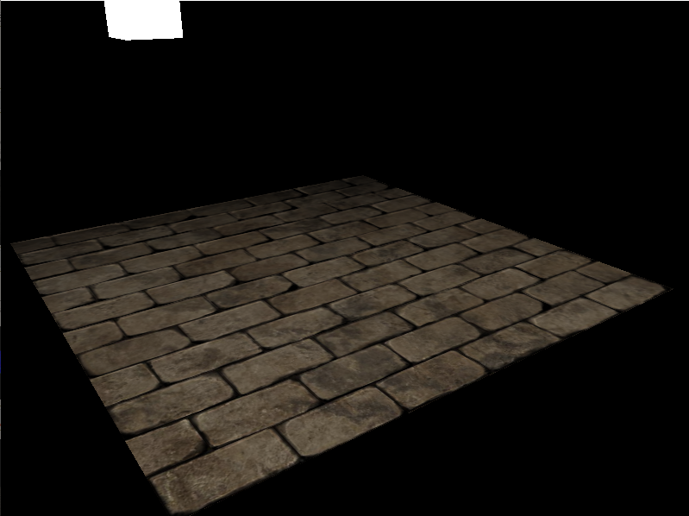
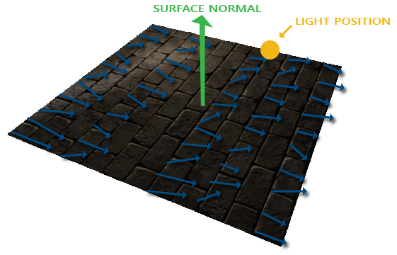
法线贴图
法线贴图中所有法线向量都指向正z方向，当面的表面法线指向y，而采样法线仍然指向z时，光照计算仍然认为表面法线和之前朝向正z方向时一样，就会产生错误光照计算。

Slide 7
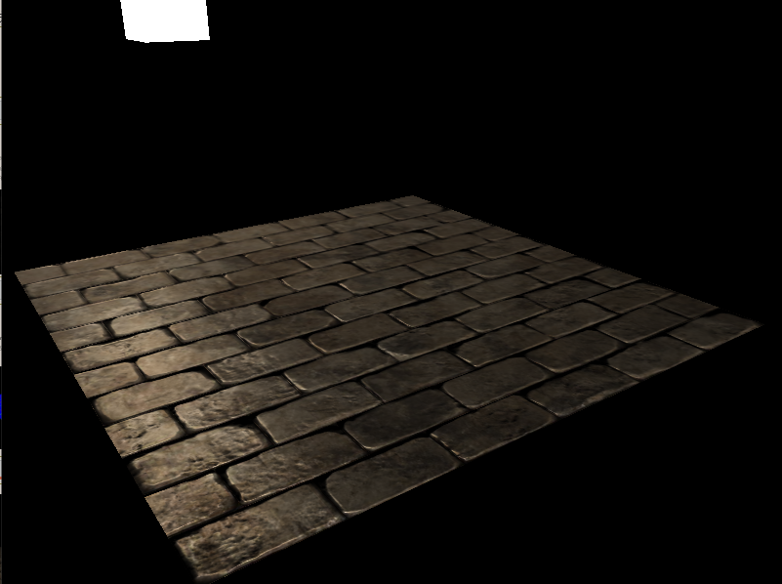
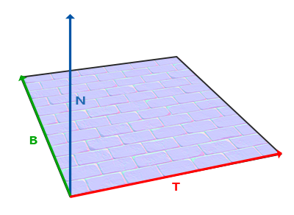
法线贴图
切线空间(tangent space)中法线贴图总是指向坐标空间的正z方向，所有的光照向量都相对与这个正z方向进行变换。
法线
副切线
切线

Slide 8
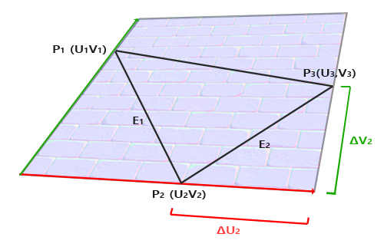
法线贴图
切线空间(tangent space)中法线贴图总是指向坐标空间的正z方向，所有的光照向量都相对与这个正z方向进行变换。

Slide 9
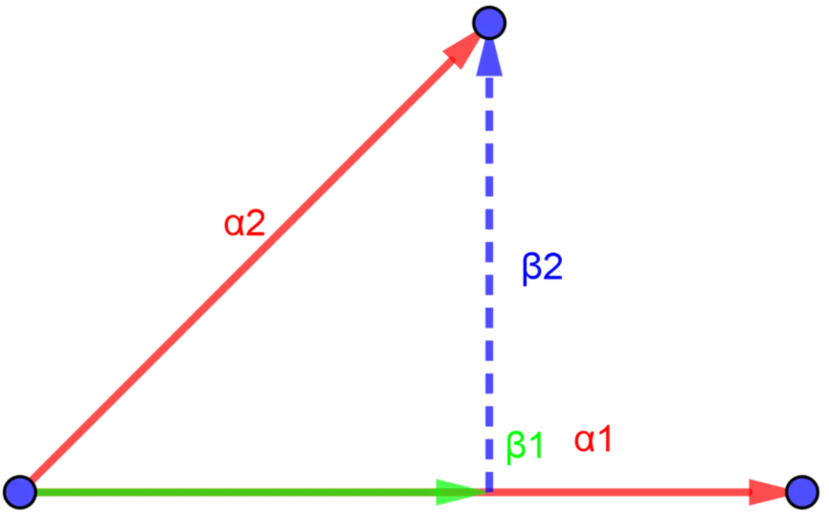
法线贴图
切线空间(tangent space)中法线贴图总是指向坐标空间的正z方向，所有的光照向量都相对与这个正z方向进行变换。

Slide 10
法线贴图
out VS_OUT {
vec3 FragPos;
vec2 TexCoords;
vec3 Normal;
vec3 TangentLightPos;
vec3 TangentViewPos;
vec3 TangentFragPos;
} vs_out;
uniform mat4 matModel;
uniform mat4 matView;
uniform mat4 matProjection;
uniform vec3 lightPos;
uniform vec3 viewPos;
void main()
{
vs_out.FragPos = vec3(matModel * vec4(aPos,1.0));
vs_out.TexCoords = aTexCoord;
vs_out.Normal = mat3(transpose(inverse(matModel)))* aNormal;
mat3 normalMatrix = mat3(transpose(inverse(matModel)));
vec3 T = normalize(normalMatrix * aTangent);
vec3 N = normalize(normalMatrix * aNormal);
T = normalize(T - dot(T,N) * N);
vec3 B = cross(N,T);
mat3 TBN = transpose(mat3(T,B,N));
vs_out.TangentLightPos = TBN * lightPos;
vs_out.TangentViewPos = TBN * viewPos;
vs_out.TangentFragPos = TBN * vs_out.FragPos;
gl_Position = matProjection * matView * vec4(vs_out.FragPos, 1.0);
}
uniform sampler2D texture_diffuse1;
uniform sampler2D texture_diffuse2;
void main()
{
vec3 ambient = pointLights[0].ambient;
vec3 diffuse = vec3(0.0);
vec3 specular = vec3(0.0);
vec3 color = texture(texture_diffuse1,fs_in.TexCoords).rgb;
vec3 normal = texture(texture_diffuse2,fs_in.TexCoords).rgb;
normal = normalize(normal * 2.0 - 1.0);
vec3 lightDir = normalize(fs_in.TangentLightPos - fs_in.TangentFragPos);
float diff = max(dot(lightDir,normal),0.0);
vec3 diffuse = diff * pointLights[0].diffuse;
vec3 viewDir = normalize(fs_in.TangentViewPos - fs_in.TangentFragPos);
vec3 halfwayDir = normalize(lightDir + viewDir);
float spec = pow(max(dot(normal,halfwayDir),0.0),pointLights[0].shininess);
vec3 specular = spec * pointLights[0].specular;
vec3 lighting = (ambient + diffuse + specular) * color;
FragColor = vec4(lighting,1.0);
}

Slide 11
2
视差贴图

Slide 12
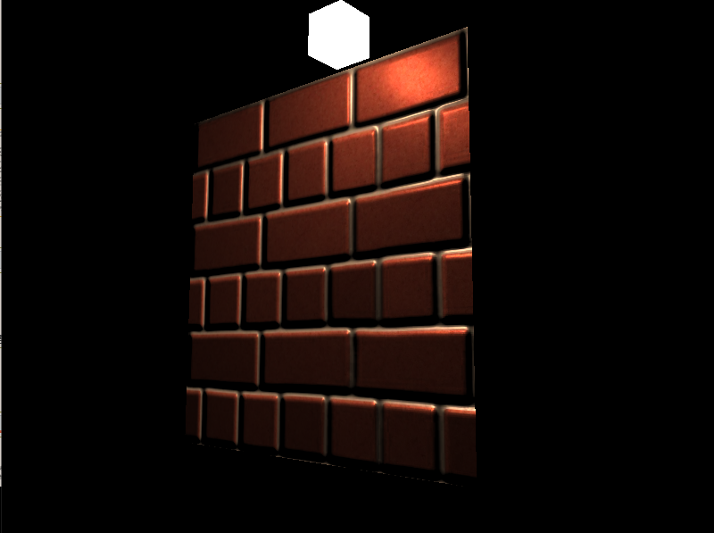
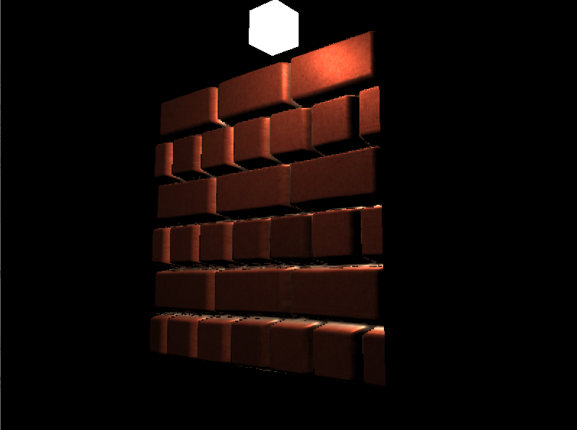
视差贴图
法线贴图利用法线偏移，光照计算中产生视错觉。而视差贴图属于位移贴图(Displacement Mapping)技术的一种，根据储存在纹理中的几何信息对顶点进行位移或偏移，从而产生深度感。

Slide 13
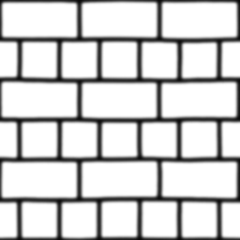
视差贴图
纹理像素包含高度值纹理叫做高度贴图，根据纹理中的数据对平面特定区域的顶点的高度进行位移。

Slide 14
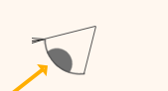
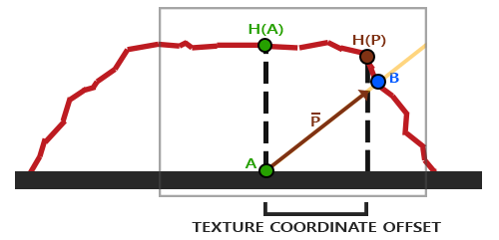
视差贴图
纹理像素包含高度值纹理叫做高度贴图，根据纹理中的数据对平面特定区域的顶点的高度进行位移。

Slide 15
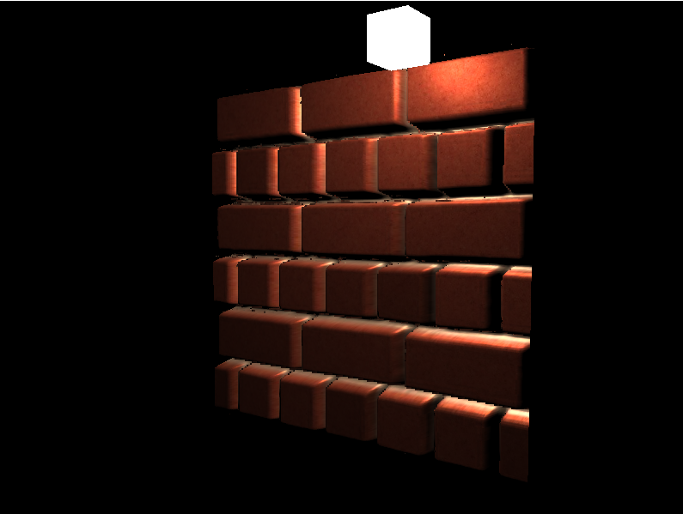
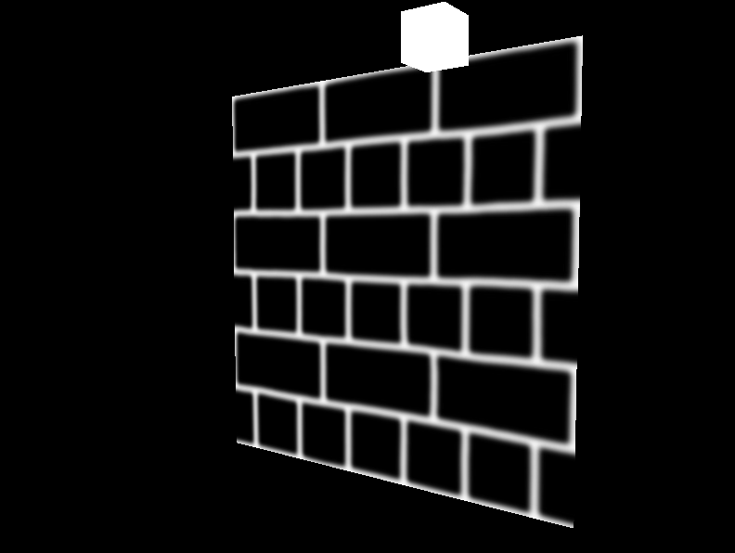
视差贴图
位移贴图使用反色高度贴图(也叫深度贴图)，模拟深度比高度在计算上要容易。

Slide 16
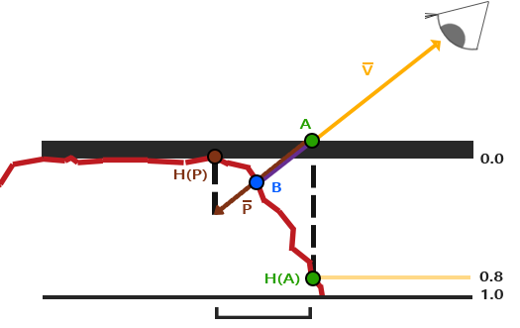
视差贴图
位移贴图使用反色高度贴图(也叫深度贴图)，模拟深度比高度在计算上要容易。

Slide 17
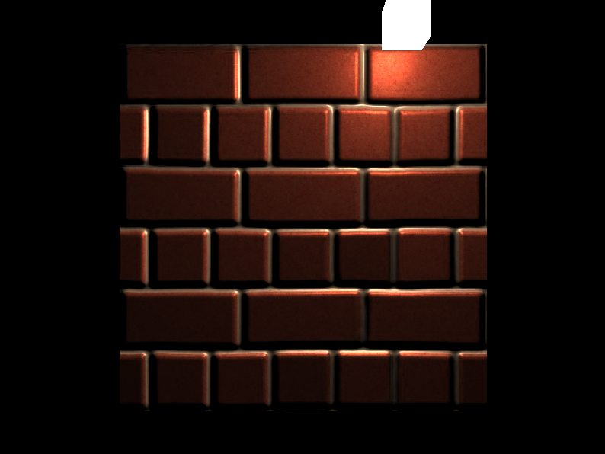
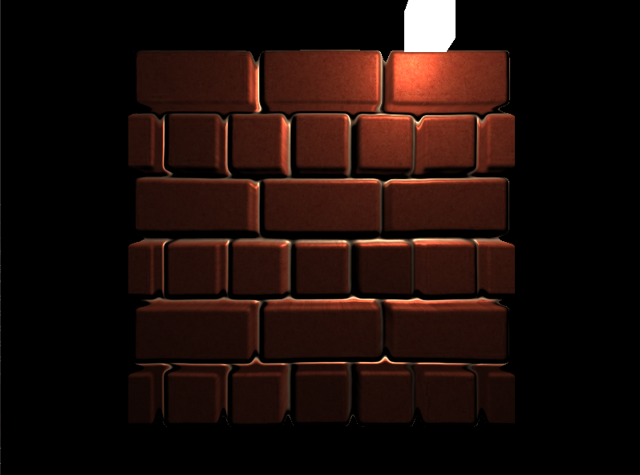
视差贴图
法线贴图根据高度贴图生成，位移贴图使用反色高度贴图(也叫深度贴图)，法线贴图和位移贴图一起用能保证光照能和位移相匹配。

Slide 18
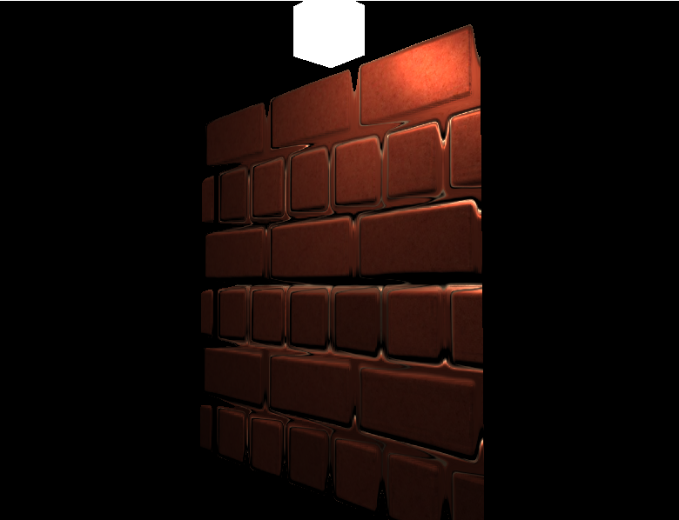
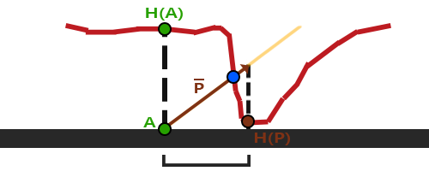
视差贴图
这只是一个大致近似的视差映射，陡峭的地方会产生不正确的结果。

Slide 19
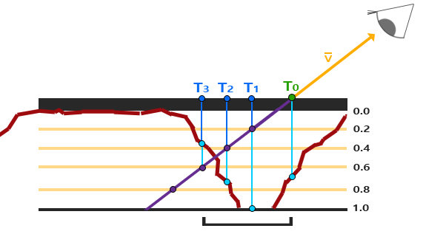
视差贴图
陡峭视差映射(Steep Parallax Mapping)是视差映射的扩展，但不是使用一个样本而是多个样本来确定，基本思想是将总深度范围划分为同一个深度/高度的多个层。从每个层移动采样纹理坐标，直到我们找到一个采样低于当前层的深度值。
vec2 ParallaxMapping1(vec2 texCoords, vec3 viewDir)
{
const float minLayers = 8;
const float maxLayers = 32;
float numLayers = mix(maxLayers,minLayers,abs(dot(vec3(0.0,0.0,1.0),viewDir)));
float layerDepth = 1.0 / numLayers;
float currentLayerDepth = 0.0;
vec2 P = viewDir.xy/viewDir.z * heightScale;
vec2 deltaTexCoords = P / numLayers;
vec2 currentTexCoords = texCoords;
float currentDepthMapValue = texture(texture_diffuse3,currentTexCoords).r;
while(currentLayerDepth < currentDepthMapValue)
{
currentTexCoords -= deltaTexCoords;
currentDepthMapValue = texture(texture_diffuse3,currentTexCoords).r;
currentLayerDepth += layerDepth;
}
return currentTexCoords;
}

Slide 20
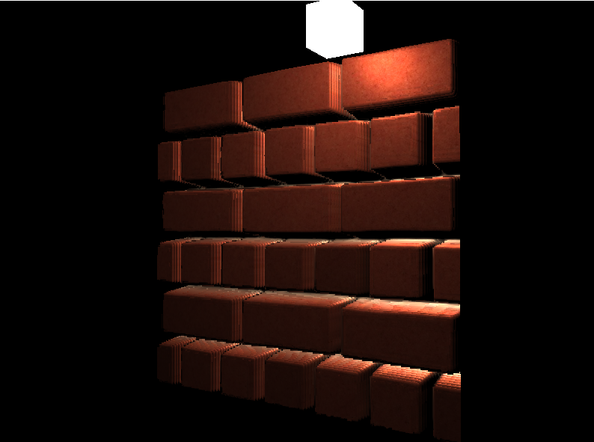
视差贴图
陡峭视差映射(Steep Parallax Mapping)是视差映射的扩展，但不是使用一个样本而是多个样本来确定，基本思想是将总深度范围划分为同一个深度/高度的多个层。从每个层移动采样纹理坐标，直到我们找到一个采样低于当前层的深度值。
vec2 ParallaxMapping1(vec2 texCoords, vec3 viewDir)
{
const float minLayers = 8;
const float maxLayers = 32;
float numLayers = mix(maxLayers,minLayers,abs(dot(vec3(0.0,0.0,1.0),viewDir)));
float layerDepth = 1.0 / numLayers;
float currentLayerDepth = 0.0;
vec2 P = viewDir.xy/viewDir.z * heightScale;
vec2 deltaTexCoords = P / numLayers;
vec2 currentTexCoords = texCoords;
float currentDepthMapValue = texture(texture_diffuse3,currentTexCoords).r;
while(currentLayerDepth < currentDepthMapValue)
{
currentTexCoords -= deltaTexCoords;
currentDepthMapValue = texture(texture_diffuse3,currentTexCoords).r;
currentLayerDepth += layerDepth;
}
return currentTexCoords;
}

Slide 21
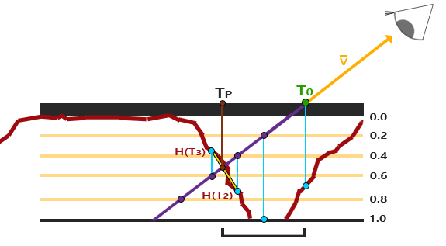
视差贴图
视差遮蔽映射(Parallax Occlusion Mapping)和陡峭视差映射的原则相同，但不是用触碰的第一个深度层的纹理坐标，而是在触碰之前和之后，在深度层之间进行线性插值。

Slide 22
视差贴图
视差遮蔽映射(Parallax Occlusion Mapping)和陡峭视差映射的原则相同，但不是用触碰的第一个深度层的纹理坐标，而是在触碰之前和之后，在深度层之间进行线性插值。
vec2 ParallaxMapping2(vec2 texCoords, vec3 viewDir)
{
const float minLayers = 8;
const float maxLayers = 32;
float numLayers = mix(maxLayers,minLayers,abs(dot(vec3(0.0,0.0,1.0),viewDir)));
float layerDepth = 1.0 / numLayers;
float currentLayerDepth = 0.0;
vec2 P = viewDir.xy/viewDir.z * heightScale;
vec2 deltaTexCoords = P / numLayers;
vec2 currentTexCoords = texCoords;
float currentDepthMapValue = texture(texture_diffuse3,currentTexCoords).r;
while(currentLayerDepth < currentDepthMapValue)
{
currentTexCoords -= deltaTexCoords;
currentDepthMapValue = texture(texture_diffuse3,currentTexCoords).r;
currentLayerDepth += layerDepth;
}
vec2 prevTexCoords = currentTexCoords + deltaTexCoords;
float beforeDepth = texture(texture_diffuse3,prevTexCoords).r - currentLayerDepth + layerDepth;
float afterDepth = currentLayerDepth - currentDepthMapValue;
float weight = beforeDepth / (afterDepth+beforeDepth);
vec2 finalTexCoords = currentTexCoords * weight + prevTexCoords * (1.0 - weight);
return finalTexCoords;
}

Slide 23
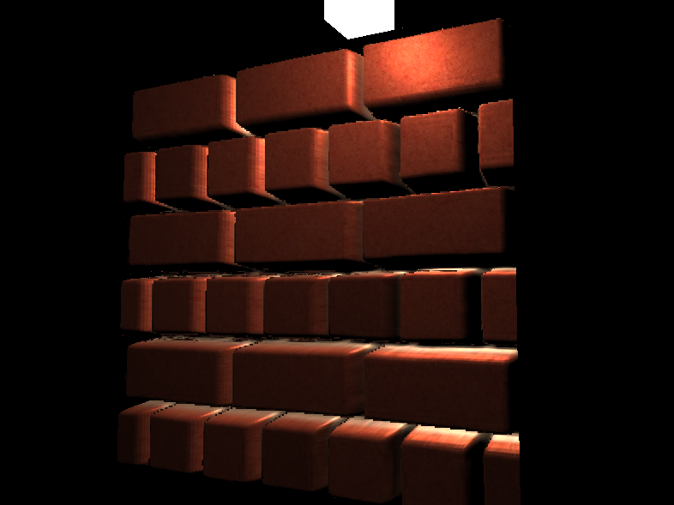
视差贴图
视差遮蔽映射(Parallax Occlusion Mapping)和陡峭视差映射的原则相同，但不是用触碰的第一个深度层的纹理坐标，而是在触碰之前和之后，在深度层之间进行线性插值。
vec2 ParallaxMapping2(vec2 texCoords, vec3 viewDir)
{
const float minLayers = 8;
const float maxLayers = 32;
float numLayers = mix(maxLayers,minLayers,abs(dot(vec3(0.0,0.0,1.0),viewDir)));
float layerDepth = 1.0 / numLayers;
float currentLayerDepth = 0.0;
vec2 P = viewDir.xy/viewDir.z * heightScale;
vec2 deltaTexCoords = P / numLayers;
vec2 currentTexCoords = texCoords;
float currentDepthMapValue = texture(texture_diffuse3,currentTexCoords).r;
while(currentLayerDepth < currentDepthMapValue)
{
currentTexCoords -= deltaTexCoords;
currentDepthMapValue = texture(texture_diffuse3,currentTexCoords).r;
currentLayerDepth += layerDepth;
}
vec2 prevTexCoords = currentTexCoords + deltaTexCoords;
float beforeDepth = texture(texture_diffuse3,prevTexCoords).r - currentLayerDepth + layerDepth;
float afterDepth = currentLayerDepth - currentDepthMapValue;
float weight = beforeDepth / (afterDepth+beforeDepth);
vec2 finalTexCoords = currentTexCoords * weight + prevTexCoords * (1.0 - weight);
return finalTexCoords;
}

Slide 24
谢谢大家
THANK YOU FOR WATCHING

